Slide 1


Risques, vulnérabilité et recours dans le Grand Sud de Madagascar : une approche par le genre
Isabelle Droy, IRD UMI Source
Mampinanina Andrianaivo, Clersé et UMI Source
Jean Etienne Bidou, LAM
9 novembre 2022

Slide 2
Pourquoi une entrée par le genre sur les questions de risques, vulnérabilité et recours dans le Grand Sud ?
Différenciation droits, activités, responsabilités entre femmes et hommes
Chocs récurrents et multiples, de différentes origines : environnementaux, agricoles
IPM le plus élevé du pays (Mics 2018), 9/10 pauvres
Importance de la part des femmes chefs de ménage (39% RGPH 2018)
Question sur les conséquences des inégalités de genre sur l’exposition aux risques, la vulnérabilité et le type de recours mobilisé
Entrée par les représentations sociales en mobilisant l’analyse textuelle d’entretiens
Notes:
décrire les représentations liées aux risques tels qu’ils sont perçus par les individus et aux recours possibles.

Slide 3
Genre : de quoi parle-t-on?
Genre : de quoi parle-t-on ?
  = Système socialement construit de bicatégorisation hiérarchisé
  entre les sexes (hommes/femmes)
  entre les valeurs qui leurs sont associées masculin et féminin
  Valorisation différentielle du travail et invisibilisation des activités de reproduction sociale : travaux domestiques et du care
Rôle normes et institutions
  Inégalités de représentation et contrôle décision
Dynamique des relations de genre évolue rapidement

Slide 4
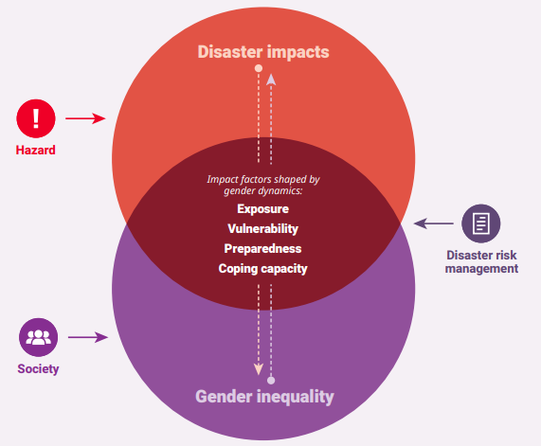
Aléas et risques
Aléas climatiques et environnementaux sont « neutres »
Mais leurs impacts ne le sont pas: espace du risque : aléa*vulnérabilité
Impacts des aléas interagissent avec l’inégalité de genre = vulnérabilité spécifique
Gender Dimensions of Disaster Risk and Resilience, Erman et al. 2021, GFDRR

Slide 5
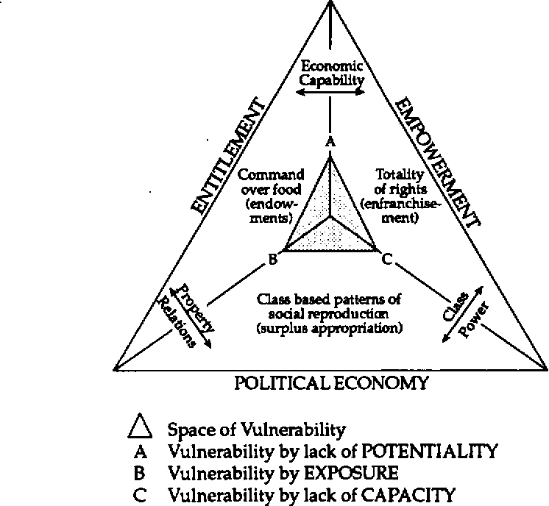
Vulnérabilités
Vulnérabilité vue comme une absence de droits (y compris politiques) (Dreze et Sen, 1989)
Espace de la vulnérabilité
    Droits, dotations, pouvoir d’agir et économie politique
S’applique bien aux inégalités de genre
Structures patriarcales limitent les droits des femmes
Inégalités d’accès aux ressources (A, potentialité)
Inégalités de représentation, (C)
Inégale exposition aux risques environnementaux (B)
The structural causes of vulnerability Watts et Bohle, 1993
Notes:
Inégalités d’accès aux ressources (terre, eau etc), mais aussi éducation qui sont à la base de leurs moyens d’existence (A, potentialité)
Inégalités de représentation, femmes, mais aussi au milieu rural (politiques agricoles et alimentaires, services publiques etc.) (C)
Inégale exposition aux risques « exposition qui est jugée “disproportionnée” quand certains groupes sociaux ou certaines catégories sociales en souffrent plus que d’autres de façon significative » (Larrère, 2017)

Slide 6
Vulnérabilité spécifique des femmes
Liée à la répartition des tâches et activités
  surcroît de travail tâches reproduction sociale (eau, bois); mal mesuré
  ISF très élevé (8 enfants par femme)
Impacts inégalités de droits
  Accès à la terre et aux ressources productives (crédit, matériel agricole)
  Violences de genre : mariage précoce, mortalité maternelle
  Participation réduite aux décisions (ENSOMD, 2014)
Charges accrues contexte migration saisonnière ou longue durée des hommes et de la transformation du milieu
Indicateurs vulnérabilité : santé, malnutrition chronique infantile, anémie

Slide 7
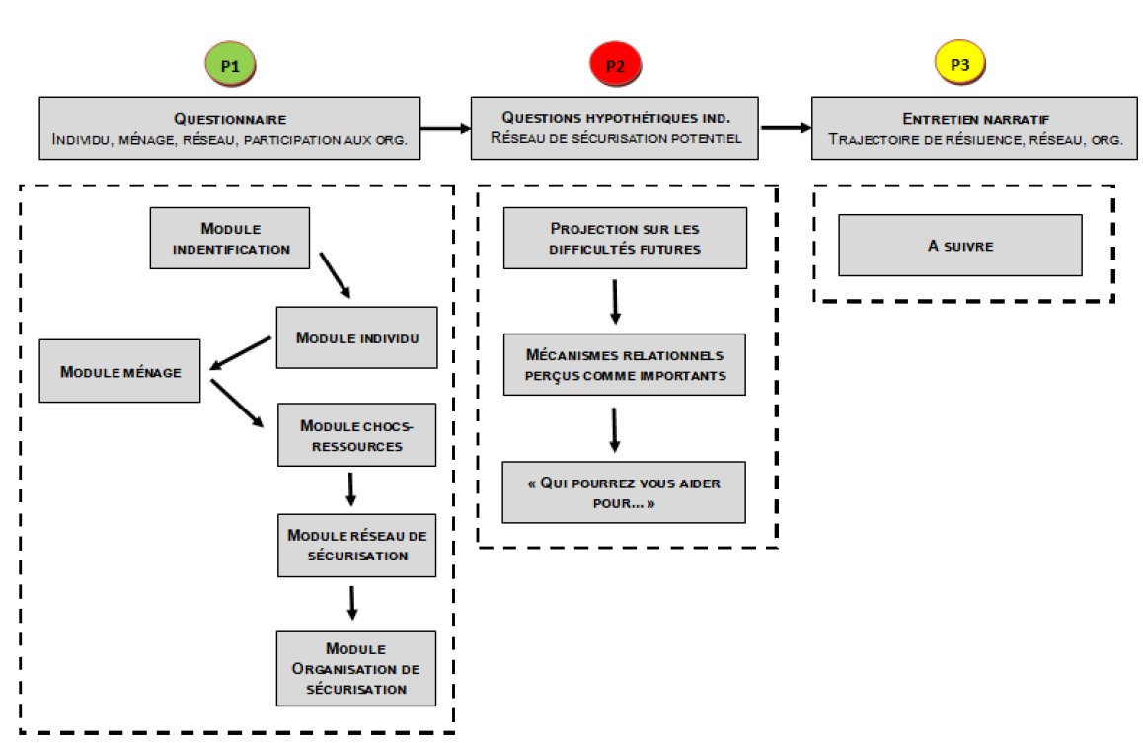
Données : issues du module P3 de Mapnet
Récit de vie
« QUI POURRAIT VOUS AIDER POUR… »
Descripteurs issus du module P1 : genre, statut matrimonial, habitat, occupation principale, âge, site enquête

Slide 8
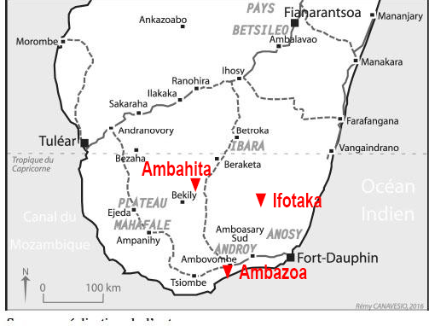
Données
175 entretiens sur 3 sites (Ambazoha, Amabahita, Ifotaka)
  52 femmes seules (veuve, divorcée ou séparée)
  47 femmes en couple
  76 hommes
Entretiens en langue locale, traduction et remise en forme

Slide 9
Méthode d’analyse
Question ouverte sur les événements heureux et malheureux et les recours sollicités au cours de la trajectoire de la vie adulte de l’individu
Analyse textuelle selon méthode Max Reinert, (1983, 1987 ), logiciel Iramuteq
Segmentation du texte en UCE, CHD double de cooccurrences des formes.
Descripteurs socio-économiques associés issus de Mapnet
4 classes décrivent les mondes sémantique, associé au profil social de l’individu

Slide 10
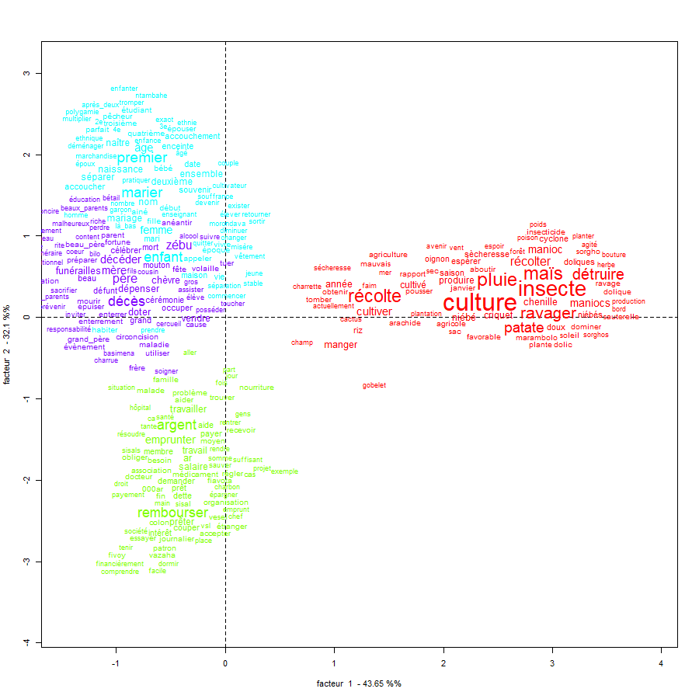
Analyse factorielle des correspondances : 75% facteur 1 et 2
Opposition axe 1 entre risques sociaux et risques agricoles
Axe 1 (44%)
Risques agricoles
Risques sociaux

Slide 11
Opposition axe 2 entre vicissitudes de la vie familiale et problèmes d’argent
Vicissitudes de la vie familiale
Axe 2 (32%)
Problèmes d’argent

Slide 12
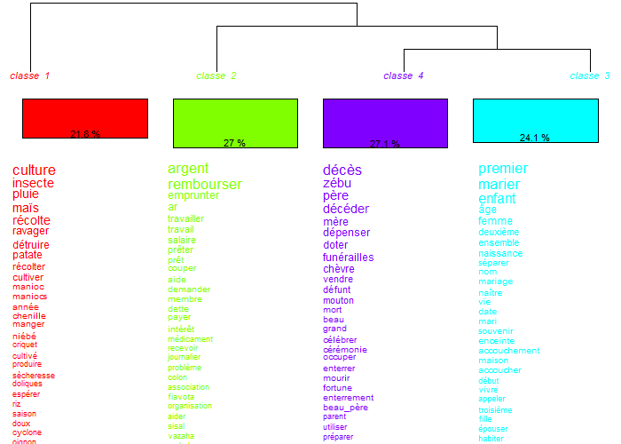
Classe 1 : Risques agricoles
  Dégâts sur les cultures, inégalité équipement techniques, sécheresses et famines antérieures
  Hommes et Femmes Ambazoha et Ambahita
Classe 4 : Obligations sociales, chocs majeurs
  3 sur 4, importance décapitalisation, conséquences parfois dramatiques (faim, vente terres),
  surtout hommes mais aussi femmes en couple
  Classe 3 :Vicissitudes de la vie familiale
  Descendance nombreuse
  Instabilité familiale
  Surtout femmes seules
Classe 2 : Problèmes matériels : l’argent
  Entre usure et micro-crédit
  Les programmes de développement comme enjeux de pouvoir
  Hommes et femmes, Ifotaka

Slide 13
Conclusion
Limites analyse textuelle souvent discutées
Entrée par le genre permet de distinguer les enjeux "ce à quoi on tient et qu'on risque de perdre".
Représentations sociales ont permis de faire ressortir l'importance fondamentale des cérémonies, leur poids considérable dans l'économie des ménages.
Sociétés lignagères, recours et inégalités de genre
Vulnérabilité accrue dans une société en transition sociale et culturelle difficile

